Slide 1


Padrões de Projeto no Sistema de Reserva de Laboratórios e Salas
Aplicação prática dos conceitos de Engenharia de Software II
Nome do Aluno:
Jhonatas Gomes Ribeiro
Disciplina:
Engenharia de Software II
Instituição:
IFPI, Campus Corrente
Data:
28 de Julho

Slide 2




Padrões de Projeto Utilizados
Para o desenvolvimento do Sistema de Reserva de Laboratórios e Salas, foram implementados três padrões de projeto de categorias diferentes, cada um com propósitos específicos e complementares.
Singleton
Facade
Observer
Padrão Criacional
Padrão Estrutural
Padrão Comportamental
Garante que uma classe tenha apenas uma instância e forneça um ponto de acesso global a ela.
Fornece uma interface unificada para um conjunto de interfaces em um subsistema, definindo uma interface de nível mais alto que torna o subsistema mais fácil de usar.
Define uma dependência um-para-muitos entre objetos, de modo que quando um objeto muda de estado, todos os seus dependentes são notificados e atualizados automaticamente.
NestJS (Backend)
Angular (Frontend)

Slide 3

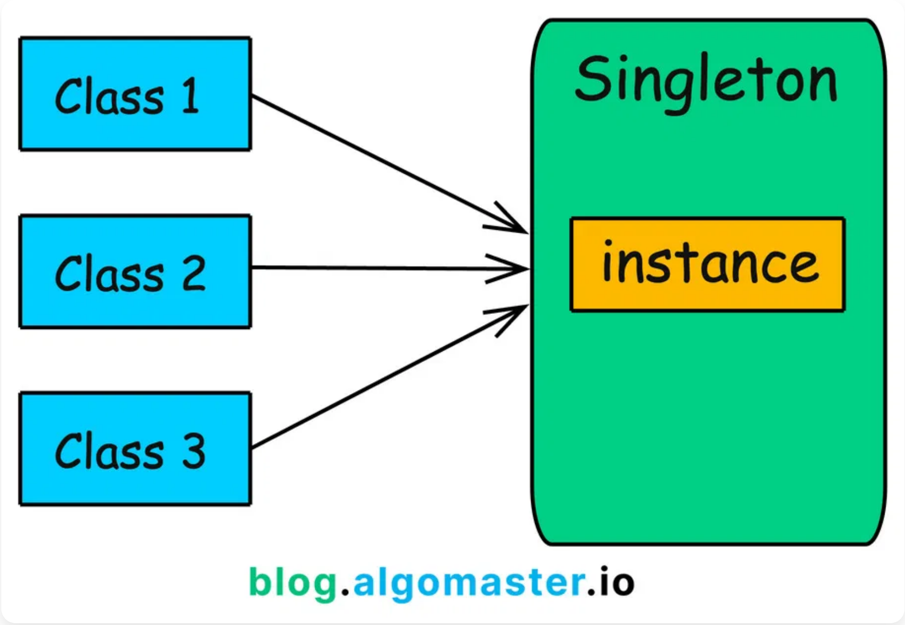

Singleton (Criacional)
Definição
Garante que uma classe tenha apenas uma instância e forneça um ponto de acesso global a ela.
Onde é utilizado
Frontend (Angular):
Todos os serviços (AuthService, UserService, ReservasService, etc.) são implementados como Singletons através do decorador
@Injectable({ providedIn: 'root' })
.
Backend (NestJS):
Todos os serviços são Singletons por padrão dentro do escopo do módulo ou da aplicação, devido ao sistema de Injeção de Dependência do NestJS.
Justificativa
// Exemplo Frontend: src/app/core/services/alerta.service.ts
@Injectable({
providedIn: 'root' // Garante que há apenas uma instância global
})
export class AlertaServiceTs {
// ...
}
// Exemplo Backend: src/prisma/prisma.service.ts
@Injectable() // Serviços NestJS são Singletons por padrão
export class PrismaService {
// ...
}
Para serviços que gerenciam um estado global (como o usuário autenticado, o estado de alertas) ou que interagem com recursos únicos (como a conexão com o banco de dados via PrismaService), ter uma única instância evita inconsistências e otimiza o uso de recursos.

Slide 4
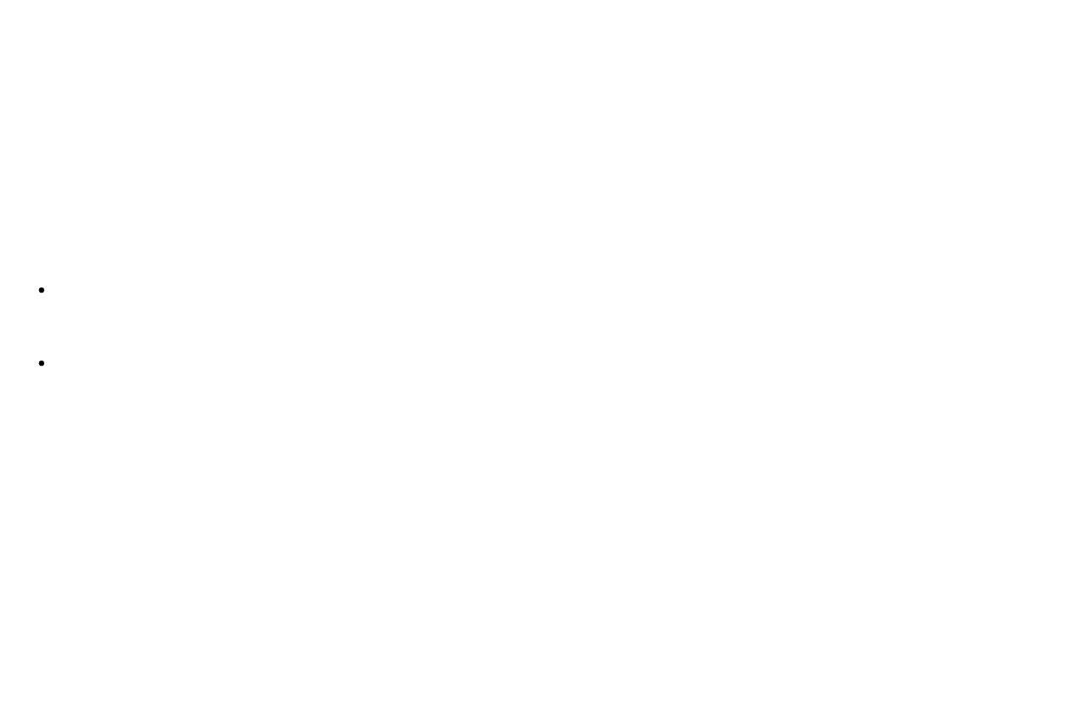
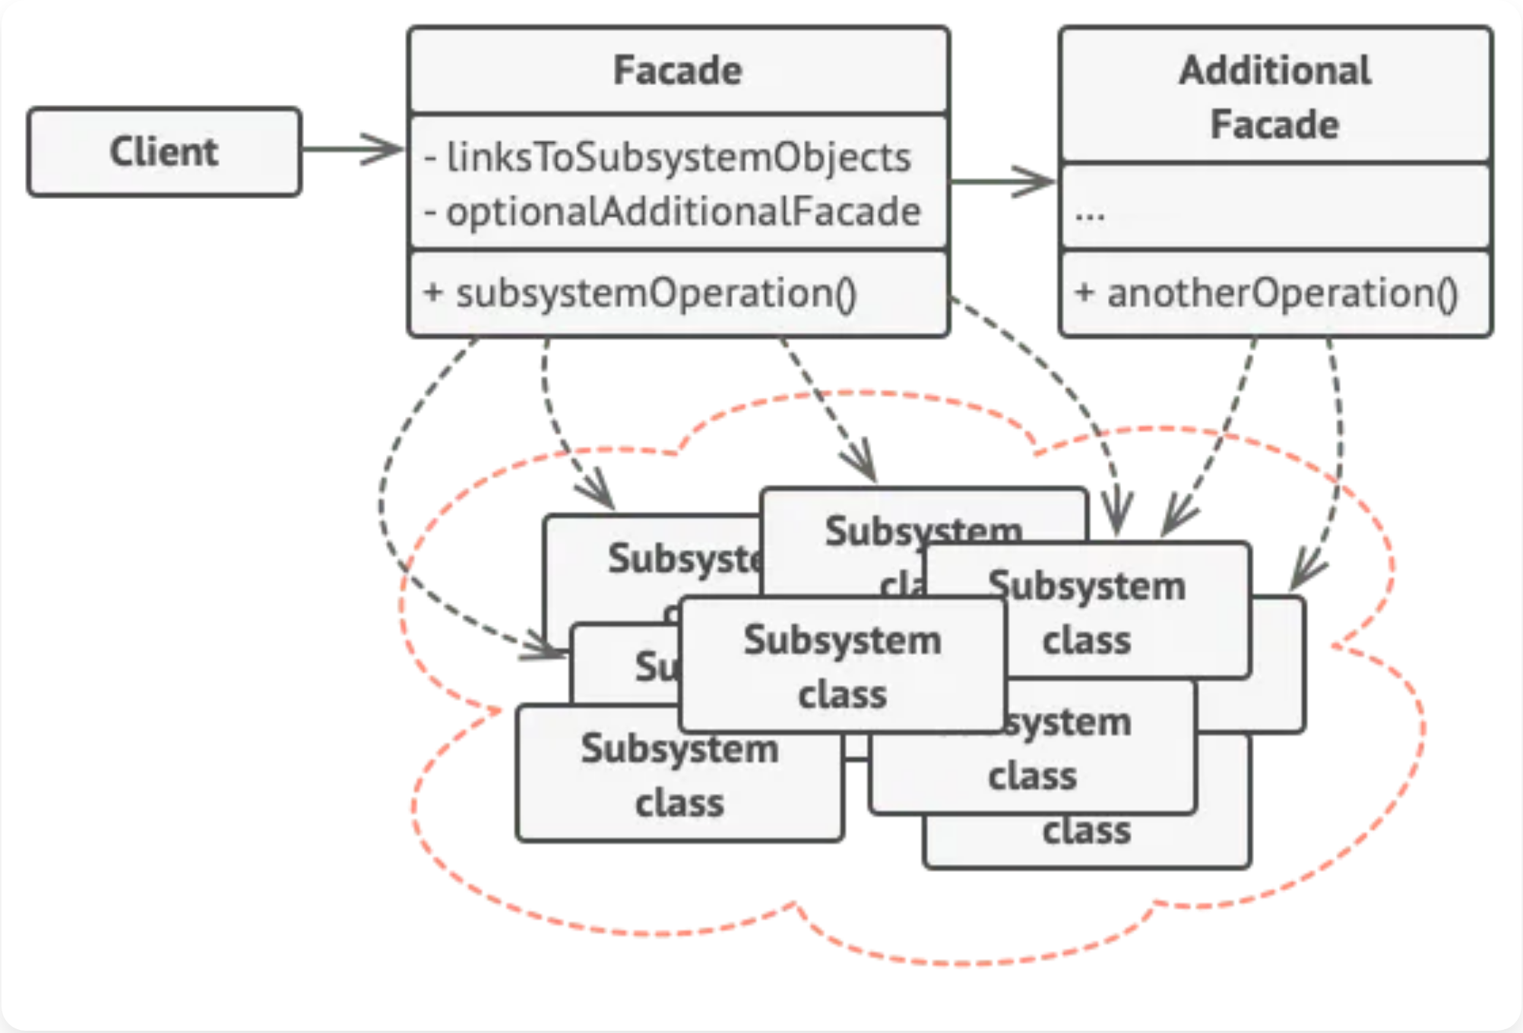

Facade (Estrutural)
Definição
Fornece uma interface unificada para um conjunto de interfaces em um subsistema. Define uma interface de nível mais alto que torna o subsistema mais fácil de usar.
Onde é utilizado
Frontend (Angular Services):
Serviços como UserService, ReservasService e SalaService atuam como fachadas para as complexidades das requisições HTTP e do tratamento de erros.
Backend (NestJS Services):
Serviços como UsuariosService, ReservasService e SalasService atuam como fachadas para as operações complexas do Prisma ORM e para a lógica de banco de dados.
// Exemplo Frontend: src/app/core/services/user.service.ts
Justificativa
export class UserService {
constructor(private http: HttpClient,
Reduz a complexidade e o acoplamento entre as camadas da aplicação, tornando o sistema mais fácil de usar, entender e manter. Um componente não precisa conhecer os detalhes de implementação, apenas utiliza a interface simplificada.
private alertaService: AlertaServiceTs) {}
register(dto: CreateUsuarioDto): Observable
{
return this.http.post
(this.apiUrl, dto).pipe(
tap(() => this.alertaService.success('Usuário registrado!')),
catchError(this.handleError.bind(this))
);
}
// ... outros métodos ...
}

Slide 5

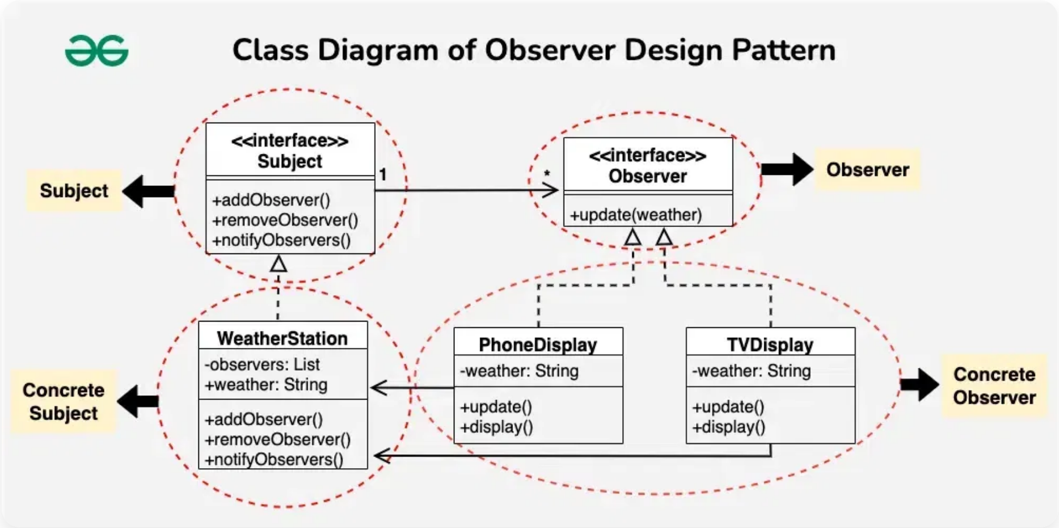
Observer (Comportamental)
Definição
Define uma dependência um-para-muitos entre objetos, de modo que quando um objeto (o "observável") muda de estado, todos os seus dependentes (os "observadores") são notificados e atualizados automaticamente.
Onde é utilizado
Frontend (Angular com RxJS):
Amplamente utilizado em toda a aplicação Angular.
AuthService:
O BehaviorSubject papelUsuario exposto como userRole$ é um observável.
// Exemplo Frontend (Observável): src/app/auth/services/auth.service.ts
import { BehaviorSubject } from 'rxjs';
AlertaServiceTs:
export class Auth {
O Subject toastSubject exposto como toast$ é um observável.
private papelUsuario = new BehaviorSubject
(null);
userRole$ = this.papelUsuario.asObservable(); // Observável
public login(...) {
// ... após login bem-sucedido ...
this.papelUsuario.next(decodificado.tipo); // Notifica observadores
}
}
// Exemplo Frontend (Observador): src/app/shared/components/menu.component.ts
export class Menu implements OnInit {
ngOnInit(): void {
this.authService.userRole$.subscribe(role => { // Subscreve-se
this.tipoUsuario = role; // Reage à mudança
});
}
}
Justificativa
Promove um forte desacoplamento entre a fonte dos dados e os consumidores dos dados, facilitando a programação reativa e assíncrona.

Slide 6
Outros Conceitos e Padrões Relevantes
Factory Method (Criacional)
Validação em Camadas
Embora não haja uma classe "Factory" explícita, os métodos create em seus serviços (ex: UsuariosService.create, ReservasService.create) atuam como "métodos de fábrica" simplificados, encapsulando a lógica de criação de objetos.
A validação de dados é aplicada em múltiplas camadas: Frontend (Angular Reactive Forms), Backend (class-validator) e Banco de Dados (UNIQUE CONSTRAINT e Triggers MySQL).
Cascade Delete
Injeção de Dependência (DI)
Configurado no schema.prisma (onDelete: Cascade) para a relação Reserva -> Sala, garantindo que reservas sejam automaticamente excluídas quando uma sala é removida.
É o princípio arquitetural subjacente que permite a aplicação de Singletons, Facades e a testabilidade. Angular e NestJS são fortemente baseados em DI.
Stored Procedures e Functions
Data Transfer Object (DTO)
Utilizados para encapsular a lógica de CRUD para SalasService e filtrar dados no ReservasService. Isso delega a lógica de consulta/modificação para o banco de dados.
Utilizado extensivamente para definir a estrutura dos dados transferidos entre as camadas (frontend e backend), garantindo tipagem e validação.

Slide 7

Conclusão
Benefícios da Aplicação dos Padrões
A implementação dos padrões de projeto no Sistema de Reserva de Laboratórios e Salas trouxe diversos benefícios:
Maior modularidade e desacoplamento entre os componentes do sistema
Facilidade de manutenção e extensão do código
Melhor organização da arquitetura do software
Reutilização de código e redução de duplicação
Melhor gerenciamento de estado e comunicação entre componentes
Considerações Finais
Os padrões de projeto são ferramentas poderosas que, quando aplicados corretamente, melhoram significativamente a qualidade do software. Neste projeto, a combinação de padrões criacionais, estruturais e comportamentais resultou em uma arquitetura robusta e flexível.
A experiência adquirida com a aplicação prática desses conceitos de Engenharia de Software II demonstra a importância do conhecimento teórico aliado à implementação em cenários reais.

